Slide 1
Appendix 07. 숫자 Puzzle 게임 개발

Slide 2
숫자 퍼즐 초기화
숫자 퍼즐 위치 조작
숫자 퍼즐 개선
숫자 퍼즐 완성

Slide 3
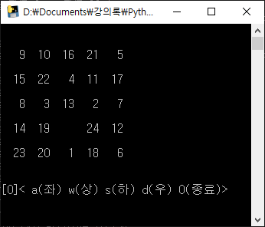
01. 숫자 퍼즐 초기화
[Python실습]
nxn 숫자 퍼즐 게임 만들기 Ch07-Puzzle.py
다음과 같은 숫자 퍼즐 정렬하기 게임을 완성 하시오.
퍼즐의 크기는 키보드로 입력 받음
퍼즐 이동 방향은 문자판 활용 → a:좌 w:상 s:하 d:우 0:종료 (빈 공간으로 주변 퍼즐이 이동하는 방향)
잘 못된 키 값이 입력되면 "??잘못된 키 값입니다!" 출력
이동할 수 없는 방향 값이 입력되면 "!!잘못된 이동입니다!“ 출력
퍼즐 정렬이 완성되면 "%d번만에 성공하였습니다."를 출력하고 종료

Slide 4
01. 숫자 퍼즐 초기화
[Python실습]
2차원 랜덤 배열 리스트 생성 Ch07-Puzzle01.py
2차원 배열 리스트를 중복없는 랜덤한 값으로 초기화 하시오.
초기 값은 0부터 시작하는 랜덤 수(중복 없이) 사용
import random
##전역변수 정의
row, col = (4, 4)
puzzle = []
arr = [i for i in range(row*col)]
arr = random.sample(arr, row*col)
for i in range(0, len(arr), col):
puzzle.append(arr[i:i+col])
print(puzzle)

Slide 5
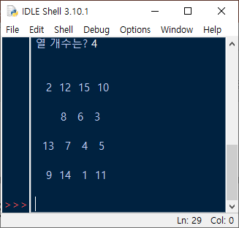
01. 숫자 퍼즐 초기화
[Python실습]
2차원 랜덤 배열 리스트 생성 Ch07-Puzzle01.py
많
2차원 배열 리스트를 중복없는 랜덤한 값으로 초기화를 함수 호출로 하시오.
행(row)과 열(col)의 크기는 키보드로 입력받아서 사용
랜덤 퍼즐 배열 리스트를 생성하는 함수 호출로 해결 → rand_puzzle()
생성된 퍼즐을 입체적으로 보여주는 함수 호출로 해결 → prt_puzzle()
0은 공백으로 출력
import random
##전역변수 정의
row, col = (4, 4)
puzzle = []
def rand_puzzle():
global puzzle, row, col
##====== 메인 시작 ======##
## 변수 초기화
col = int(input("열 개수는? "))
row = col
rand_puzzle()
prt_puzzle()
##====== 메인 끝 ======##

Slide 6
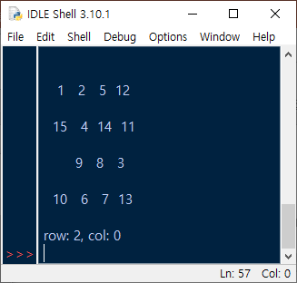
02. 숫자 퍼즐 조작
[Python실습]
퍼즐에서 0의 위치 값 찾기 Ch07-Puzzle02.py
2차원 배열 리스트에서 0의 위치 값을 구하시오.
0의 위치 값을 "row: %d, col: %d"로 출력
##====== 메인 시작 ======##
## 변수 초기화
col = int(input("열 개수는? "))
row = col
rand_puzzle()
prt_puzzle()
for i in range(row):
for j in range(col):
if puzzle[i][j] == 0:
print("row: %d, col: %d" %(i, j))
##====== 메인 끝 ======##

Slide 7
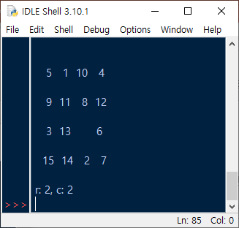
02. 숫자 퍼즐 조작
[Python실습]
퍼즐에서 0의 위치 값 찾기 Ch07-Puzzle02.py
2차원 배열 리스트에서 0의 위치 값을 함수 호출로 구하시오.
0의 위치 값을 함수 호출로 해결 → find_zero()
반환하는 0의 위치 값은 0의 순서 값으로 반환
예> 4x4에서 1행 2열은 6을 반환 → seq = row*i + j
find_zero() 함수가 반환 한 순서 값(zero_seq)으로부터 0의 행(r)과 열(c) 값을 계산해서 출력
##====== 메인 시작 ======##
## 변수 초기화
col = int(input("열 개수는? "))
row = col
rand_puzzle()
prt_puzzle()
zero_seq = find_zero()
r = zero_seq // row # zero 위치 행
c = zero_seq % row # zero 위치 열
print("r: %d, c: %d" %(r, c))
##====== 메인 끝 ======##

Slide 8
02. 숫자 퍼즐 조작
[Python실습]
키보드로 방향키 값 받아 퍼즐 이동 Ch07-Puzzle03.py
키보드로 입력 받은 퍼즐 방향 문자를 출력하시오.
퍼즐 이동 방향은 문자판 활용 → a:좌 w:상 s:하 d:우 0:종료 (빈 공간으로 주변 퍼즐이 이동하는 방향)
잘 못된 키 값이 입력되면 "??잘못된 키 값입니다!" 출력
##====== 메인 시작 ======##
## 변수 초기화
col = int(input("열 개수는? "))
row = col
rand_puzzle()
prt_puzzle()
while True :
key = input("a(좌) w(상) s(하) d(우) > ")
if key == "a":
print("Left")
:
:
elif key == "0":
print("End")
else:
print("??잘못된 키 값입니다!")
##====== 메인 끝 ======##

Slide 9
02. 숫자 퍼즐 조작
[Python실습]
키보드로 방향키 값 받아 퍼즐 이동 Ch07-Puzzle03.py
입력 받은 방향으로 퍼즐 이동 결과를 리스트에 반영하여 출력하시오.
퍼즐 이동 방향은 문자판 활용 → a:좌 w:상 s:하 d:우 0:종료 (빈 공간으로 주변 퍼즐이 이동하는 방향)
while True :
zero_seq = find_zero()
r = zero_seq // row # zero 위치 행
c = zero_seq % row # zero 위치 열
key = input("a(좌) w(상) s(하) d(우) > ")
if key == "a": #LEFT
puzzle[r][c], puzzle[r][c] = puzzle[r][c], puzzle[r][c] #0 우측 값과 좌측 0과 값 교환
elif key == "d": #RIGHT
puzzle[r][c], puzzle[r][c] = puzzle[r][c], puzzle[r][c] #0 좌측 값과 우측 0과 값 교환
elif key == "s" : #DOWN
puzzle[r][c], puzzle[r][c] = puzzle[r][c], puzzle[r][c] #0 위쪽 값과 아래 0과 값 교환
elif key == "d": #UP
puzzle[r][c], puzzle[r][c] = puzzle[r][c], puzzle[r][c] #0 아래쪽 값과 위 0과 값 교환
elif key == "0":
break
else:
print("??잘못된 키 값입니다!")
prt_puzzle()
##====== 메인 끝 ======##

Slide 10
02. 숫자 퍼즐 조작
[Python실습]
키보드로 방향키 값 받아 퍼즐 이동 Ch07-Puzzle03.py
입력 받은 방향으로 퍼즐 이동 결과를 리스트에 반영하여 출력하시오.
퍼즐의 0 위치 값 (r, c)을 함수로 전달하여 리스트에 인접 값 간에 교환 처리
만약 상호 교환할 수 없는 위치 값이면 1을 반환, 교환 가능하면 교환 후 0을 반환
def left(r, c):
global puzzle, col
if c+1 >= col:
print("이동 불가!")
else:
puzzle[r][c+1], puzzle[r][c] = puzzle[r][c], puzzle[r][c+1]
while True :
zero_seq = find_zero()
r = zero_seq // row # zero 위치 행
c = zero_seq % row # zero 위치 열
key = input("a(좌) w(상) s(하) d(우) > ")
if key == "a": #LEFT
left(r, c)
if key == "d": #RIGHT
right(r, c)
if key == "s" : #DOWN
down(r, c)
if key == "d": #UP
up(r, c)
elif key == "0": #END
break
else:
print("??잘못된 키 값입니다!")
prt_puzzle()
##====== 메인 끝 ======##

Slide 11
02. 숫자 퍼즐 조작
[Python실습]
스크린 리프래시 후 퍼즐 출력 Ch07-Puzzle04.py
이전 퍼즐 내용을 지우고 변경된 퍼즐을 다시 출력하기
이전 퍼즐 내용을 스크린 클리어 기능으로 클리어 시킴
import os
while True :
zero_seq = find_zero()
r = zero_seq // row # zero 위치 행
c = zero_seq % row # zero 위치 열
key = input("a(좌) w(상) s(하) d(우) > ")
if key == "a": #LEFT
left(r, c)
:
:
elif key == "0": #END
break
else:
print("??잘못된 키 값입니다!")
os.system('cls') #os.system('cls' if os.name == 'nt' else 'clear')
prt_puzzle()

Slide 12
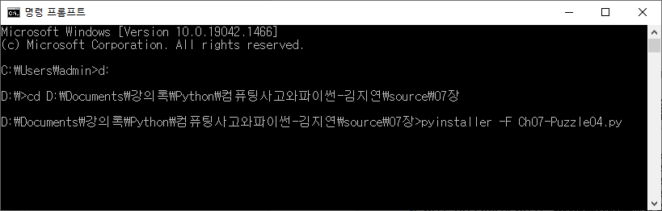
02. 숫자 퍼즐 조작
[Python실습]
스크린 리프래시 후 퍼즐 출력 Ch07-Puzzle04.py
컴파일 하여 실행파일을 만들어서 결과 확인하기
명령 프롬프트 실행
Ch07-Puzzle04.py가 있는 위치로 이동 → (예) cd D:\project\Ch07
컴파일 수행 실행파일 생성 → pyinstaller –F Ch07-Puzzle04.py
실행 파일 실행
cd dist → 실행 파일 생성 위치로 이동
Ch07-Puzzle04.exe → 실행 파일 실행

Slide 13
03. 숫자 퍼즐 개선
[Python실습]
엔터 없이 키 값 처리 Ch07-Puzzle05.py
방향 문자 입력 시 문자 입력 후 바로 처리되도록 개선
import msvcrt
LEFT, DOWN, RIGHT, UP, END = ('LEFT', 'DOWN', 'RIGHT', 'UP', 'END')
arrow_keys = { #[딕셔너리 자료형] 키보드 입력 값(확장자 b 포함)을 키 값으로 대응
b'w': UP,
b's': DOWN,
b'd': RIGHT,
b'a': LEFT,
b'0': END
}
while True :
:
#key = input("a(좌) w(상) s(하) d(우) > ")
print("< a(좌) w(상) s(하) d(우) 0(종료)> ")
ch = msvcrt.getch()
if ch in arrow_keys.keys():
key = arrow_keys[ch]
else:
key = 'Wrong'
if key == ‘LEFT' :
left(r, c)

Slide 14
02. 숫자 퍼즐 조작
[Python실습]
퍼즐 완성 여부 판단 Ch07-Puzzle06.py
2차원 배열 리스트 정렬이 완성되었는지 판단을 함수 호출로 해결하시오.
전체 중에 0을 제외한 숫자가 모두 일치하는지 판단을 함수 호출로 해결 → check_complete()
정렬이 완성되었으면 1을 반환, 미완성이면 0을 반환
while True :
:
:
os.system('cls') #os.system('cls' if os.name == 'nt' else 'clear')
prt_puzzle()
if check_complete() :
print(">성공했습니다.")
else :
print(">미완성입니다.")
##====== 메인 끝 ======##

Slide 15
04. 숫자 퍼즐 완성
[과제] nxn 숫자 퍼즐 게임 만들기
다음 사항을 추가하여 숫자 퍼즐 게임을 완성하시오.
잘 못된 키 값('a', 'w', 's', 'd' 이외)이 입력되면 "??잘못된 키 값입니다!"를 출력
이동할 수 없는 방향 값이 입력되면 ＂!!잘못된 이동입니다!"를 출력
퍼즐 정렬이 완성되면 "%d번만에 성공하였습니다."를 출력하고 종료
현제 시도 횟 수를 아래와 같이 좌측 하단에 표시
→ 잘 못된 키 값이거나 이동할 수 없는 방향 값일 경우는 회 수에서 제외

